Slide 1

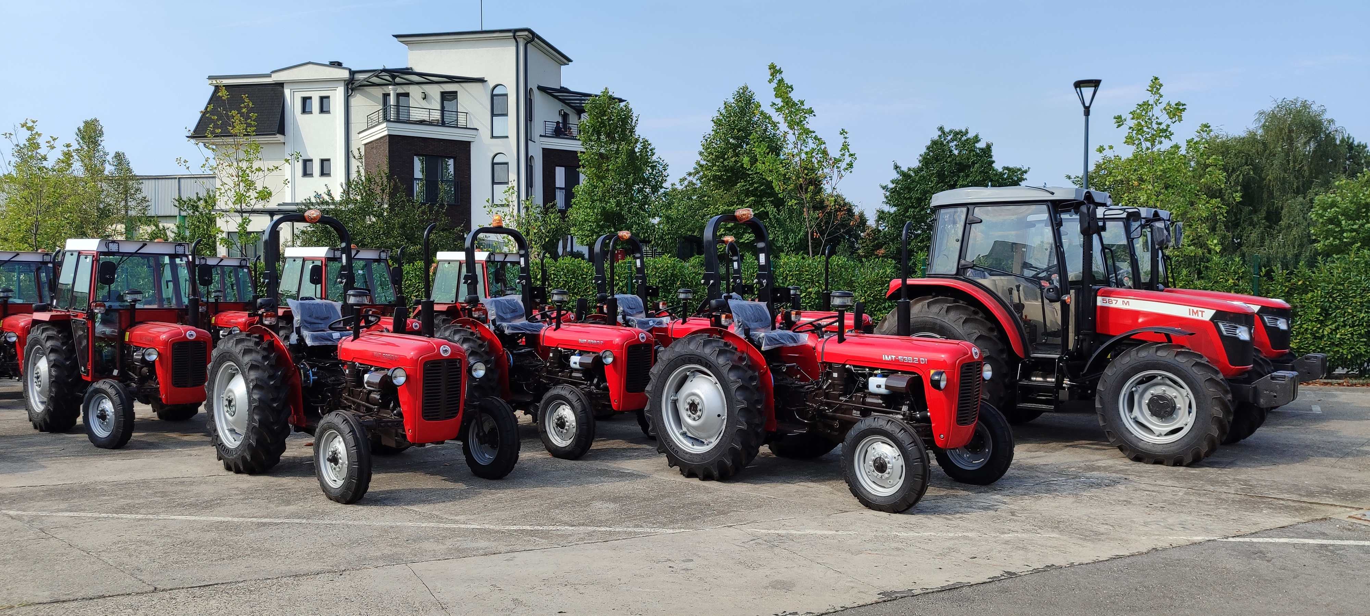
IMT TRAKTORI
INDUSTRIJA MEHANIZACIJE I TRAKTORA je ekskluzivni distributer kompanije Tractors and Farm Equipment Limited - TAFE za brend traktora IMT i TAFE za tržište Srbije.

Slide 2
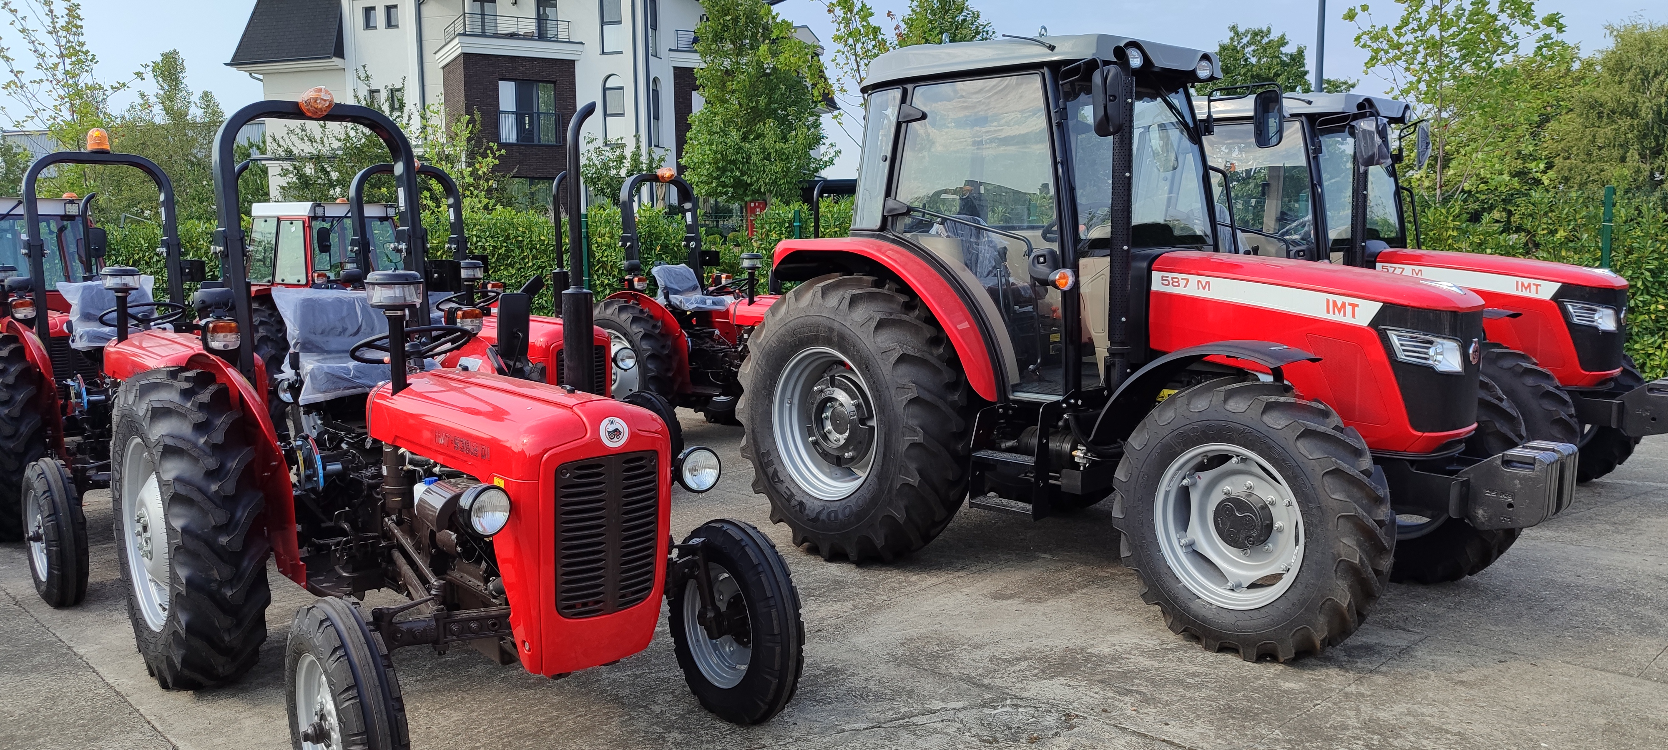
IMT TRAKTORI
Sklapamo traktore u pogonima IMT u Jarkovcu, opština Sečanj. Traktori se dopremaju u nesastavljenom stanju i namenjeni su za industrijsku montažu.

Slide 3
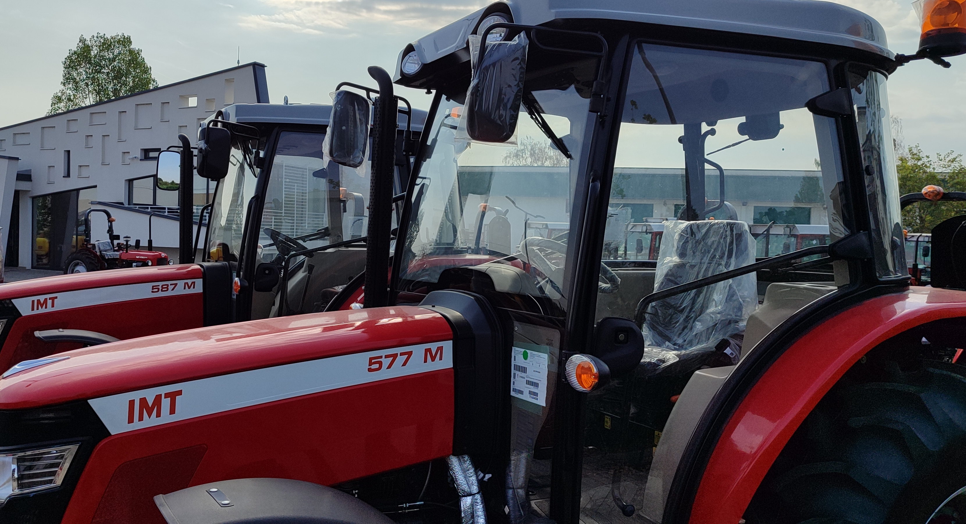
IMT TRAKTORI
Najbolji izbor za sve Vaše potrebe! Traktori od 26KS - 85KS za korišćenje u ratarstvu, vinogradarstvu kao i komunalnoj delatnosti.

Slide 4
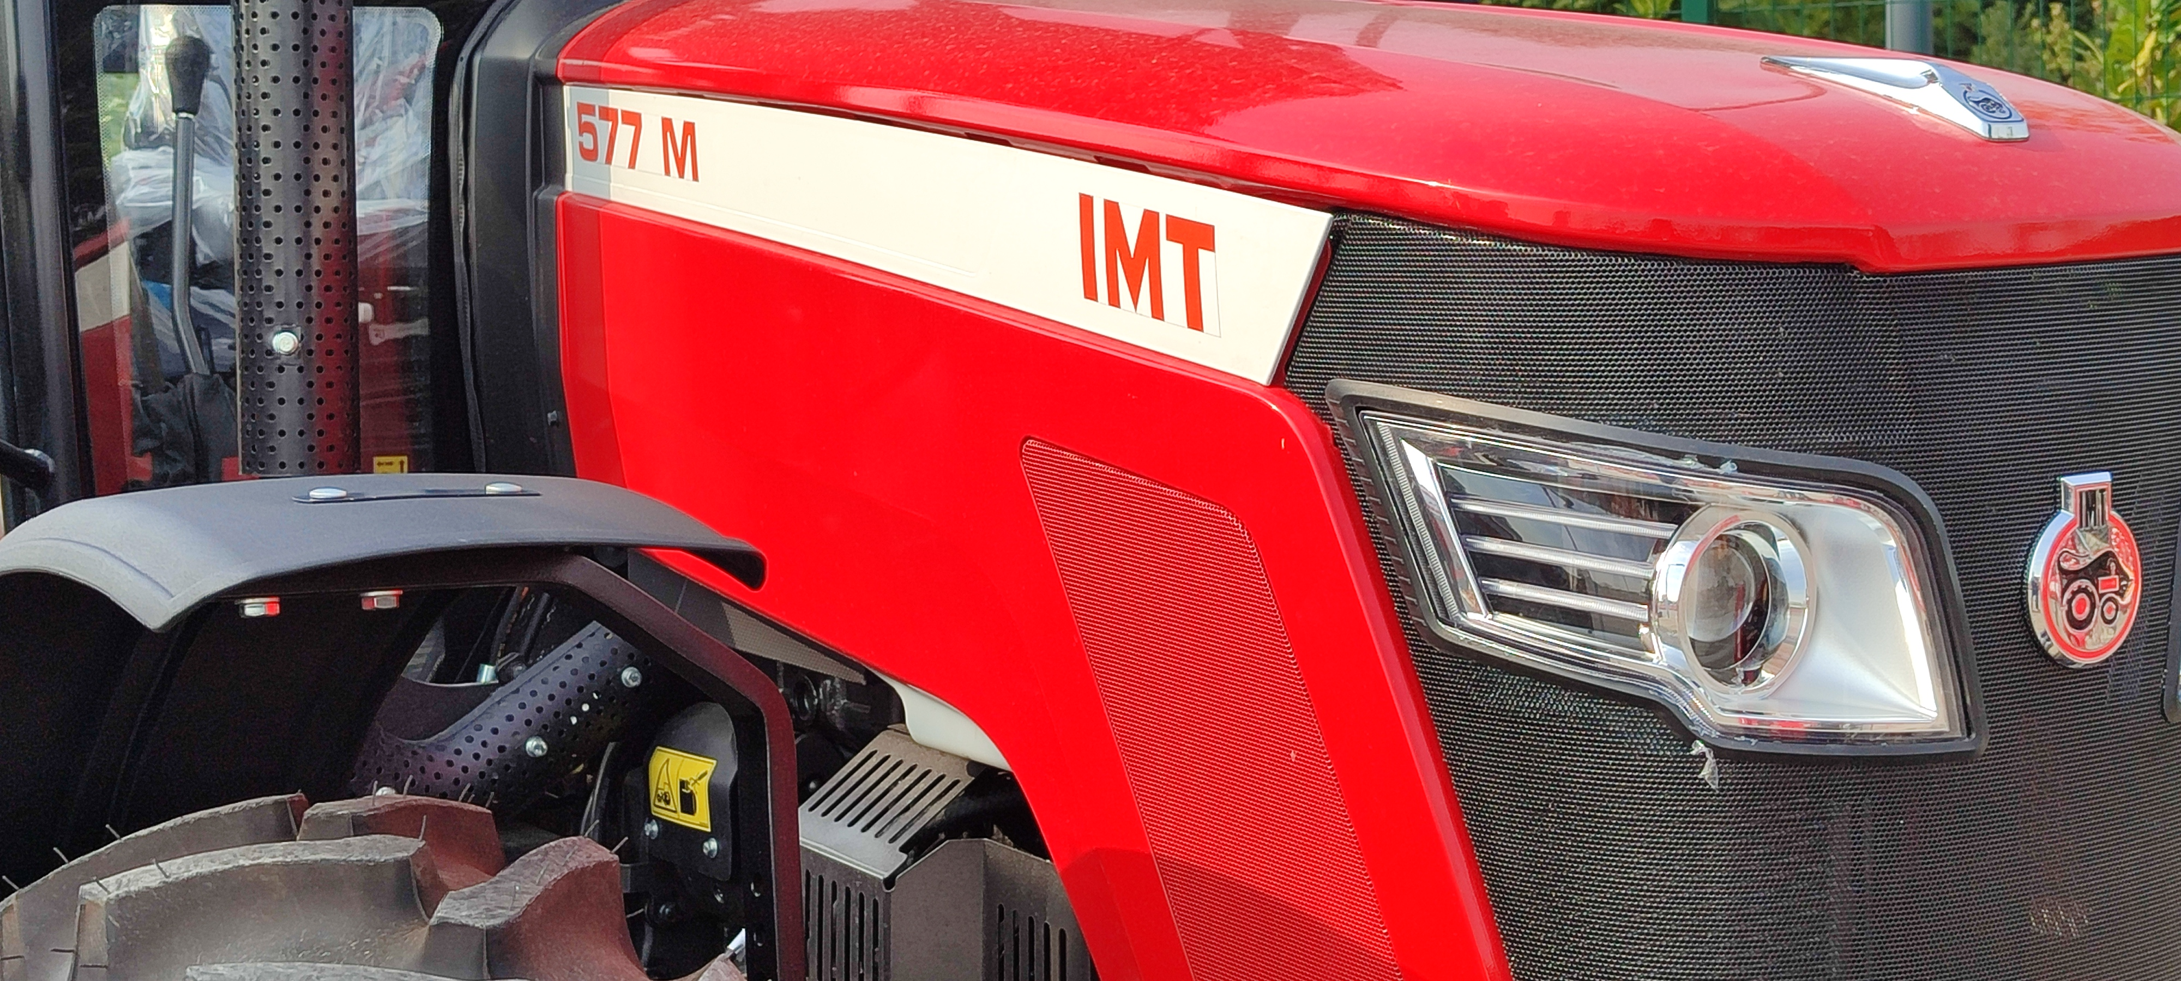
IMT TRAKTORI
Najbolji izbor za sve Vaše potrebe! Garantni period od dve godine ili 2000h.

